Slide 2
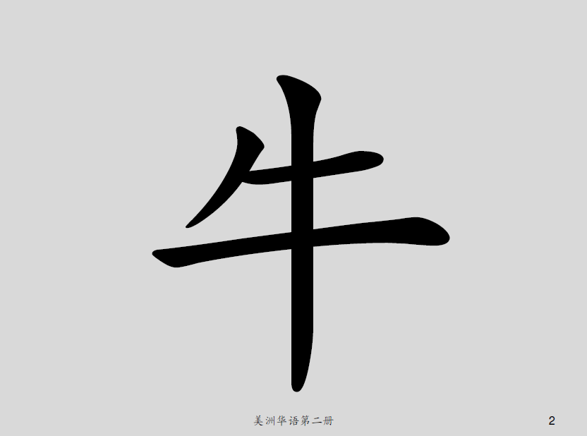
牛

Slide 3
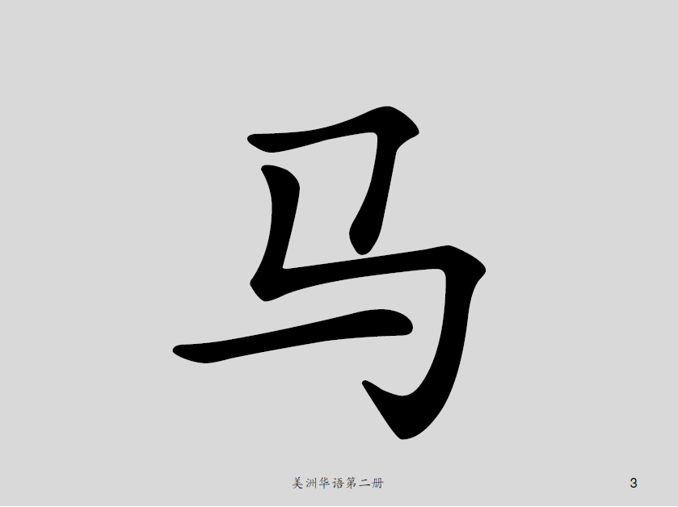
馬

Slide 4
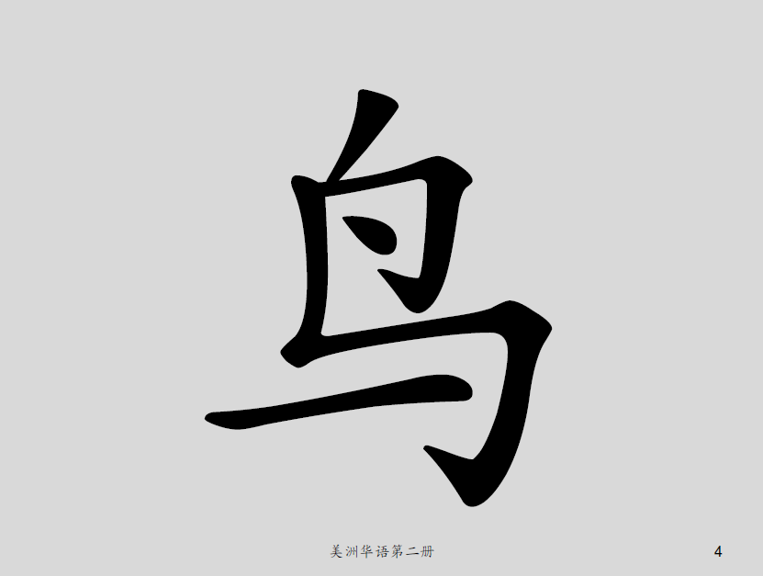
鳥

Slide 5
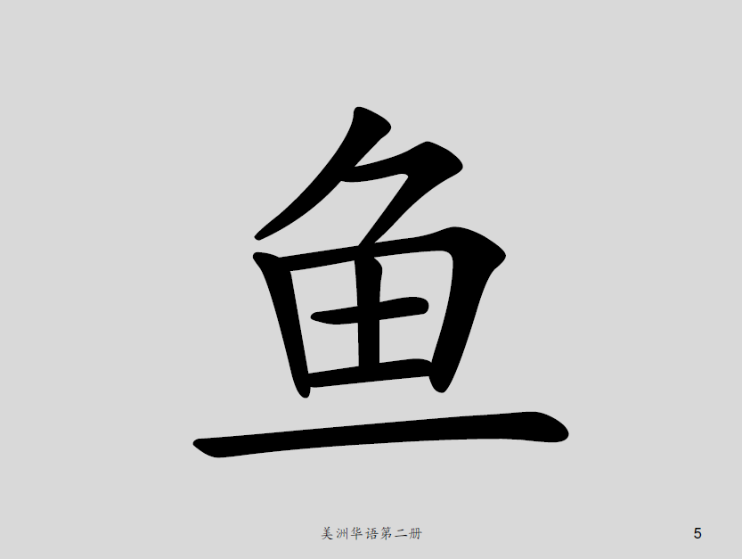
魚

Slide 6
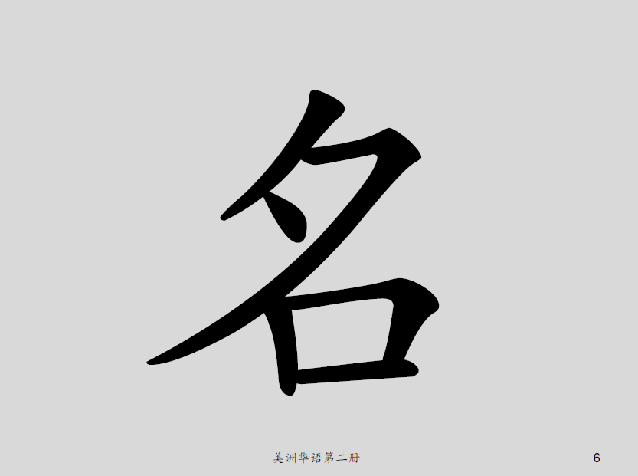
名

Slide 7
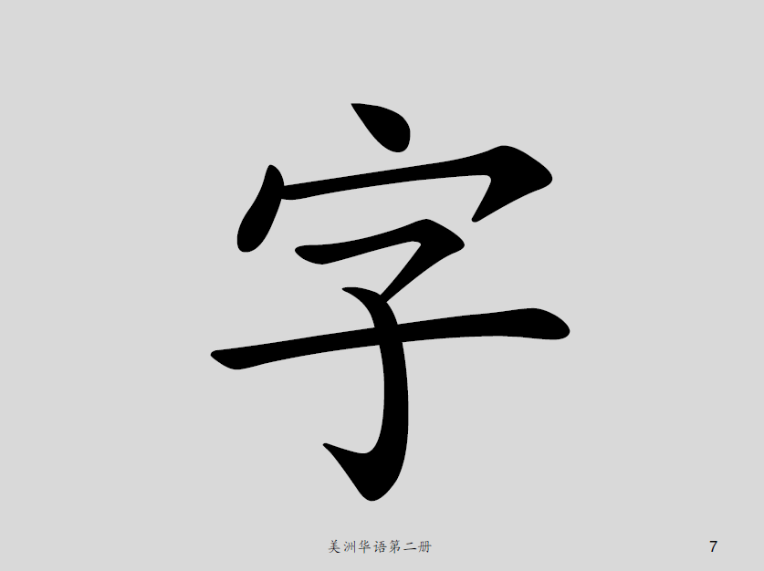
字

Slide 8
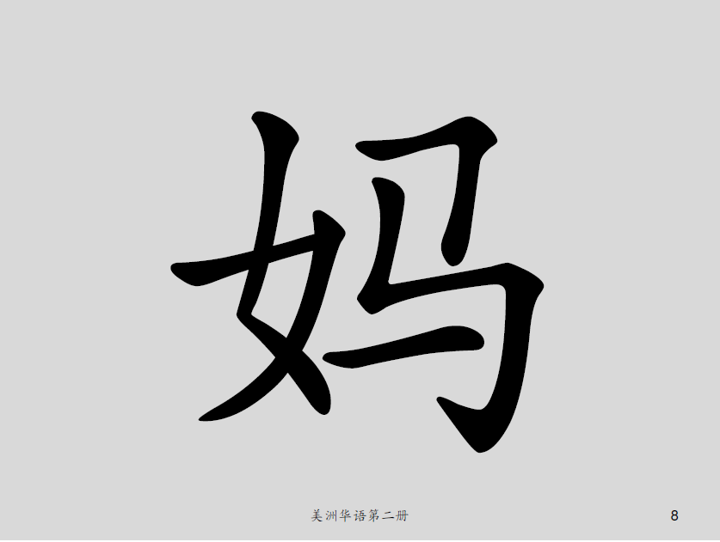
媽

Slide 9
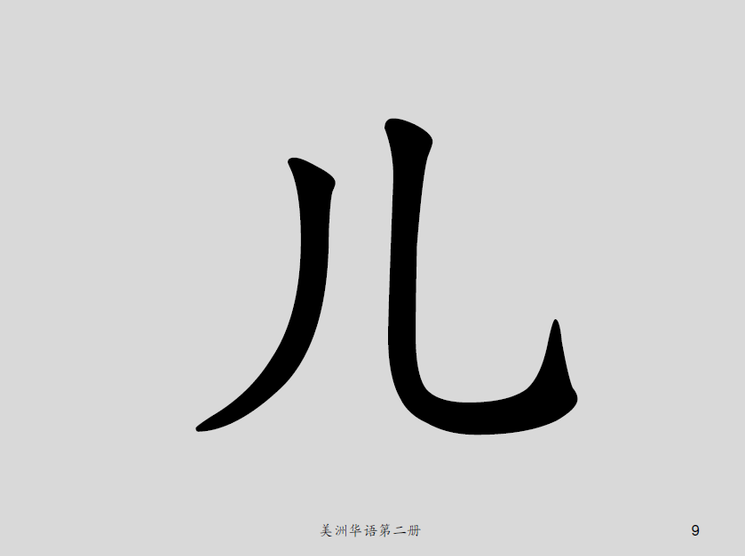
兒

Slide 10
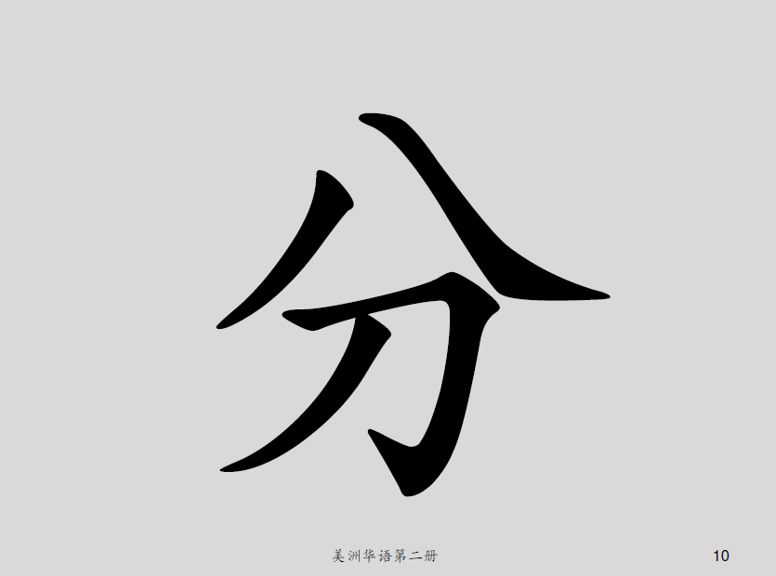
分

Slide 11
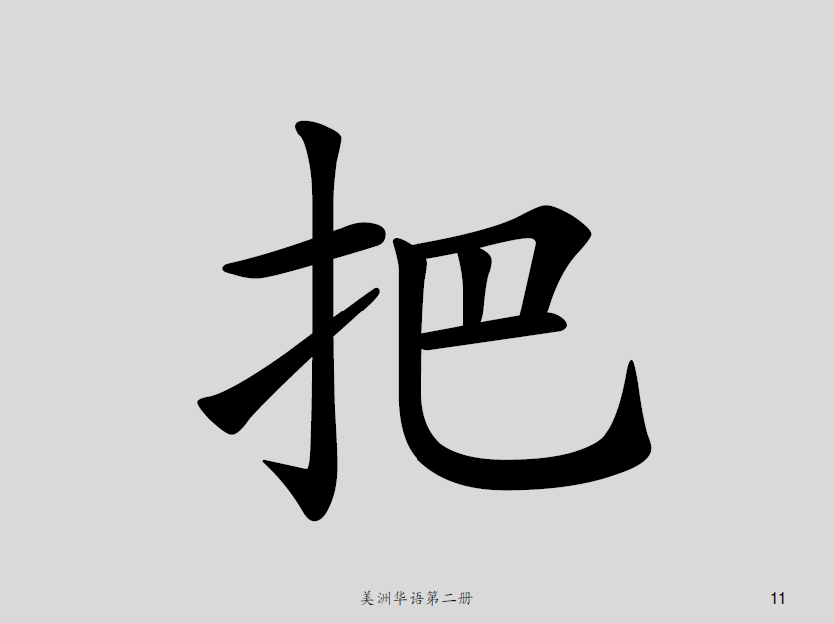
把

Slide 12
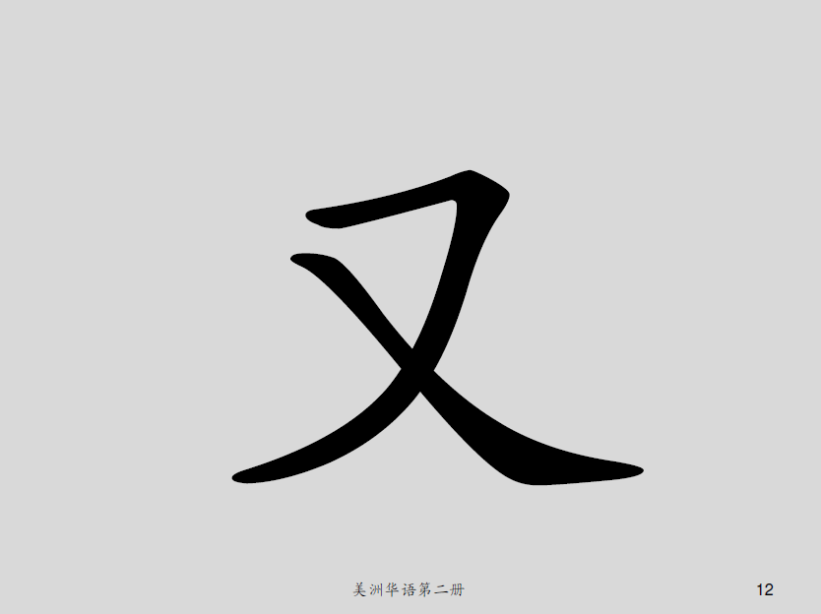
又

Slide 13
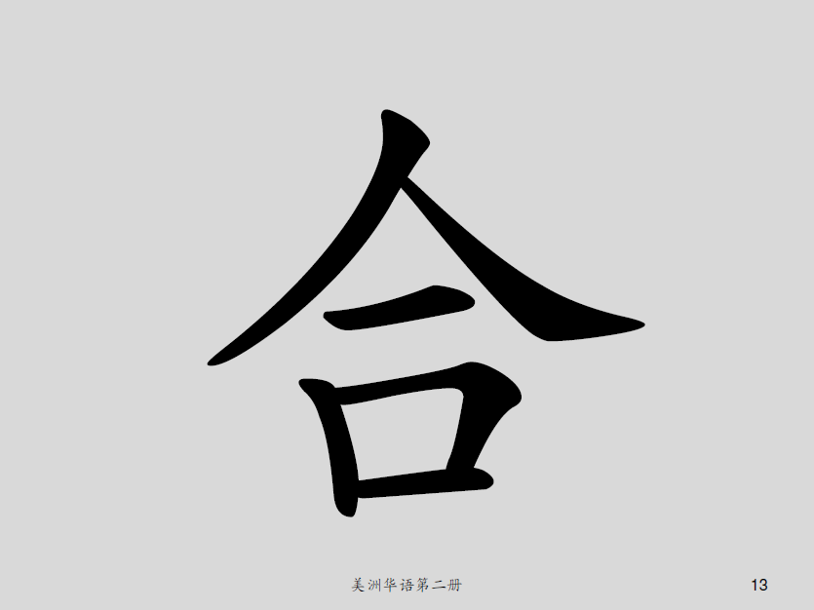
合

Slide 14
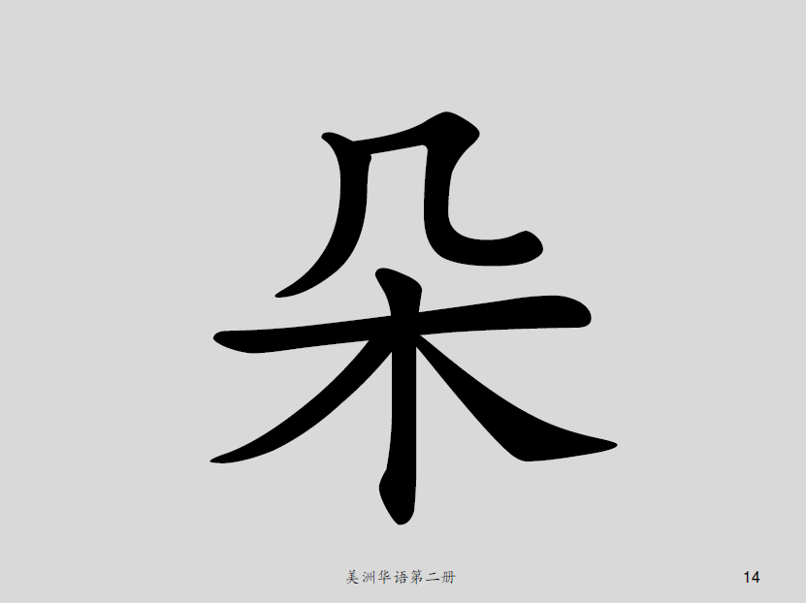
朵

Slide 15
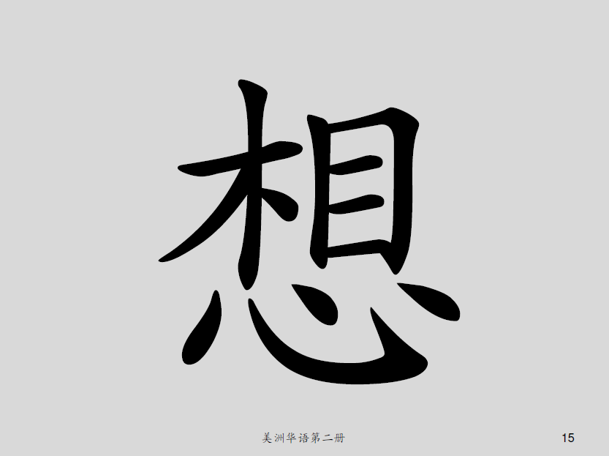
想

Slide 16
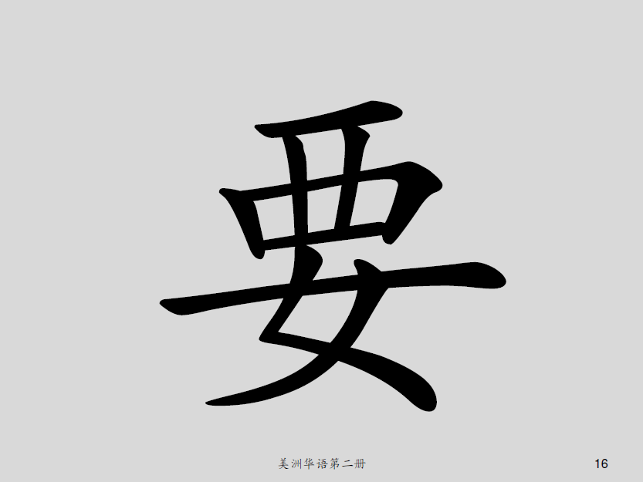
要

Slide 17
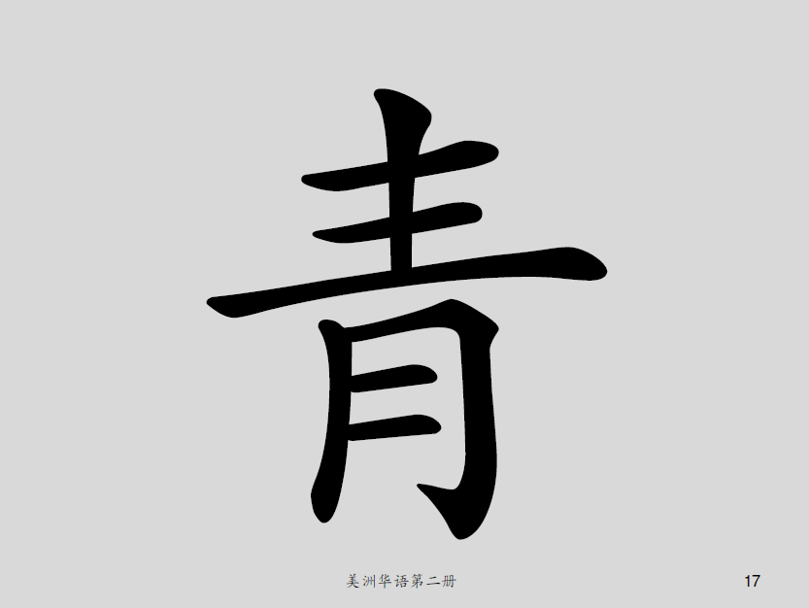
青

Slide 18
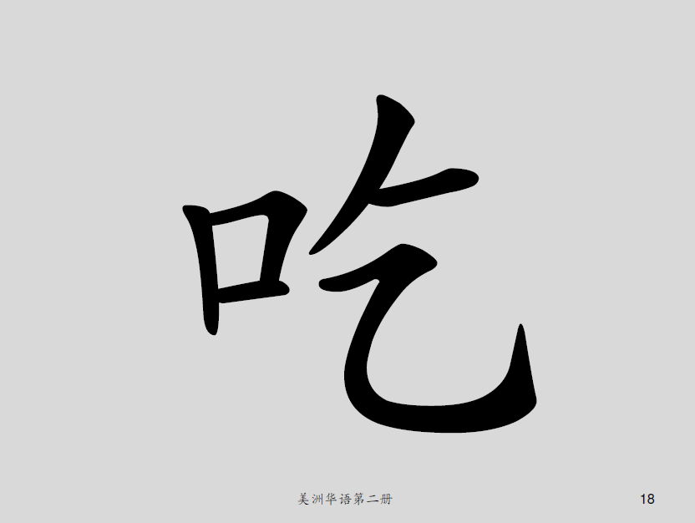
吃

Slide 19
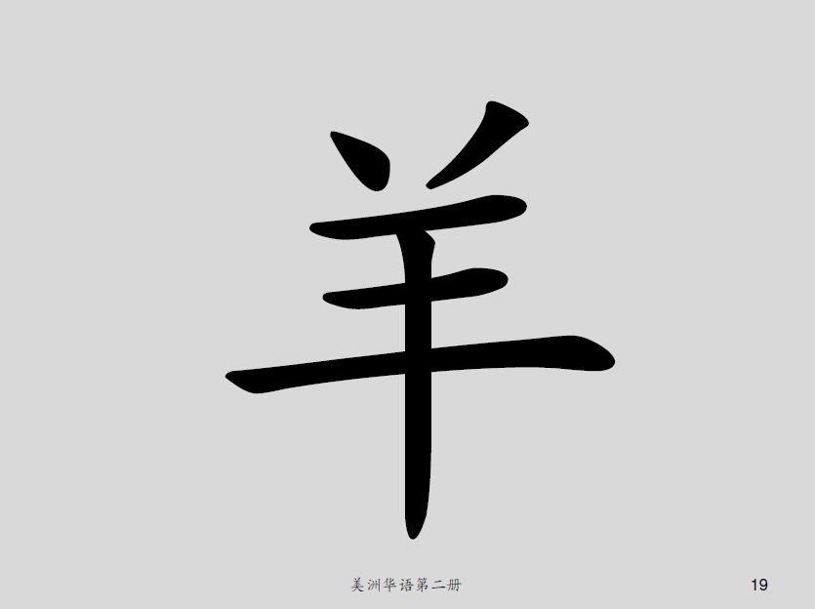
羊

Slide 20
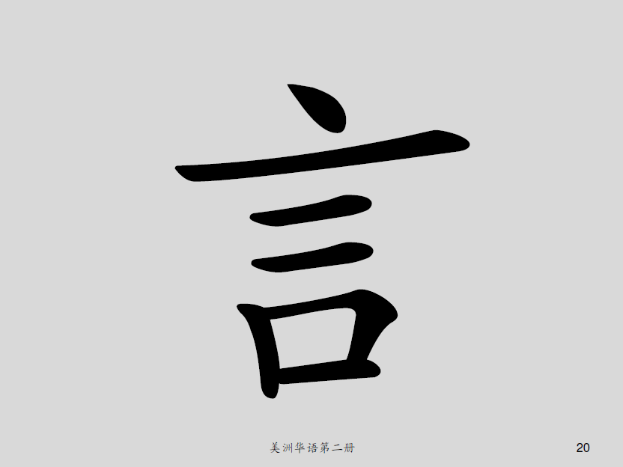
言

Slide 21
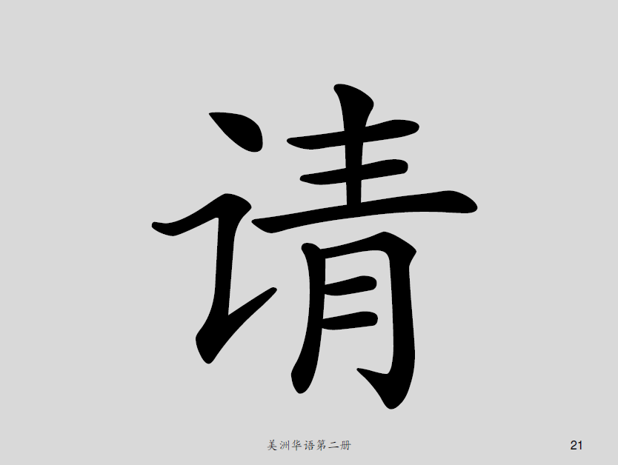
請

Slide 22
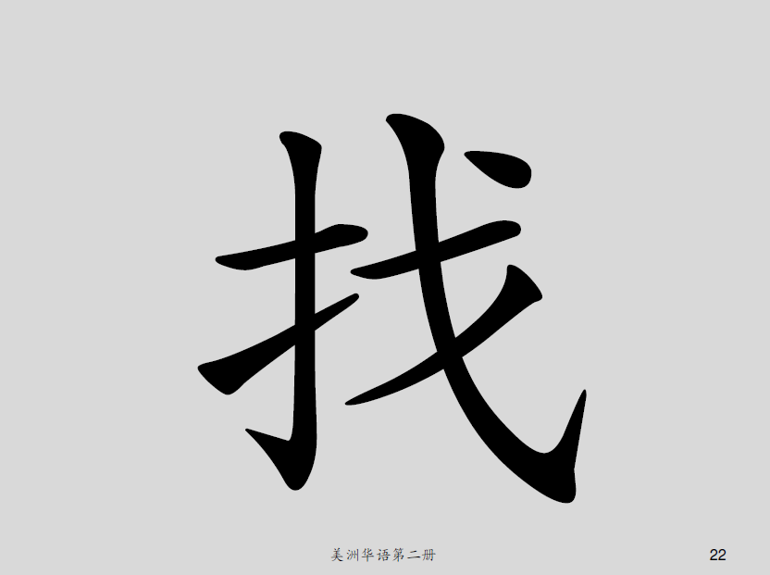
找

Slide 23
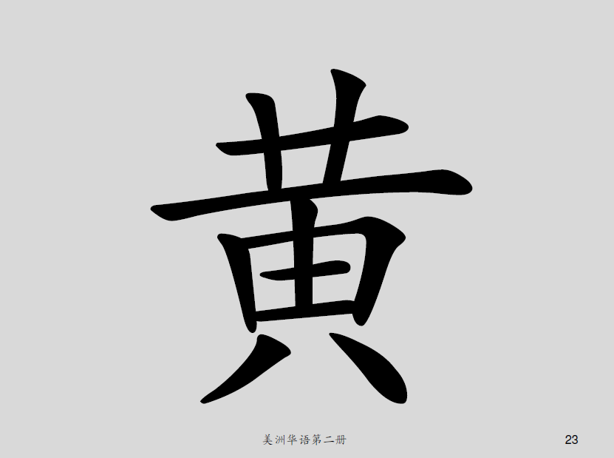
黃

Slide 24
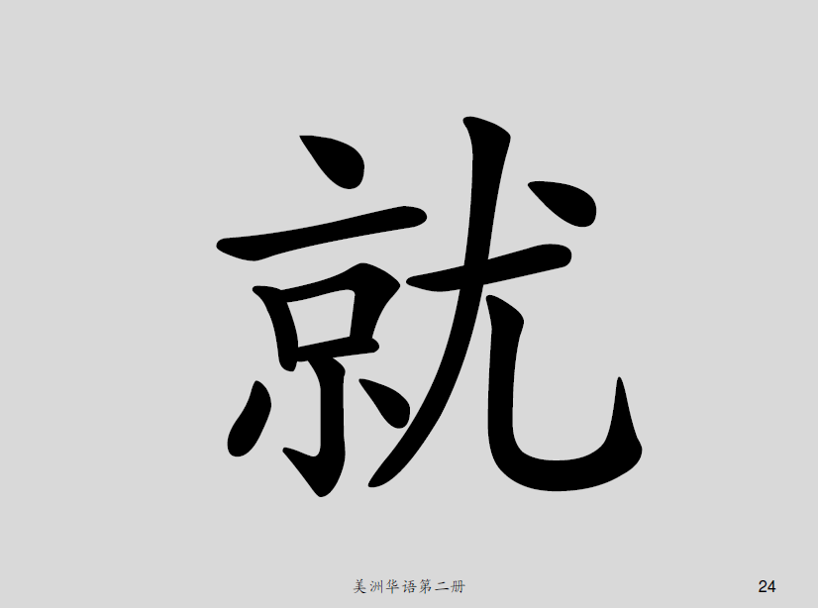
就

Slide 25
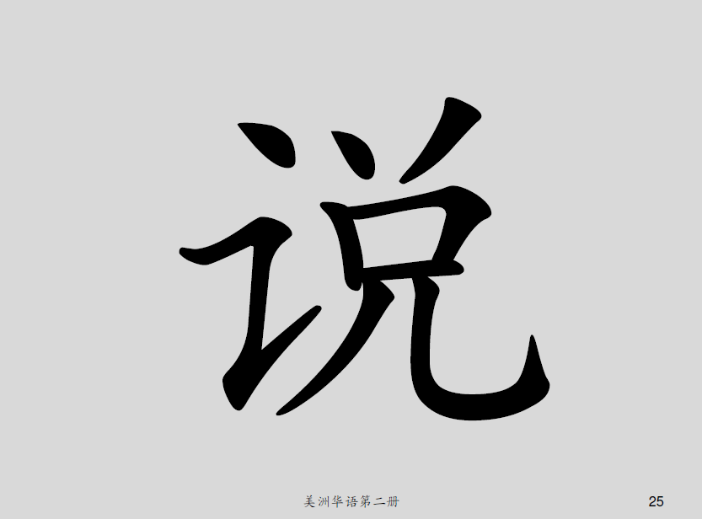
說

Slide 26
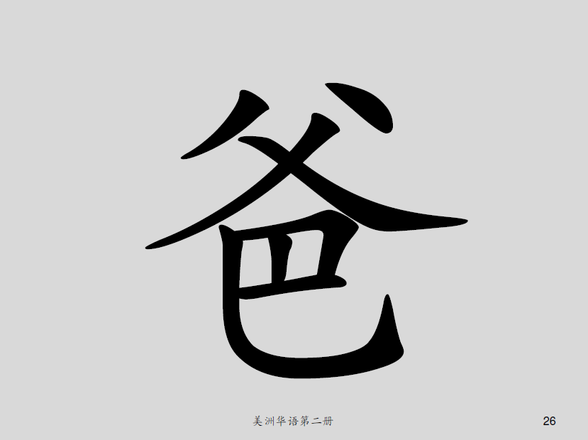
爸

Slide 27
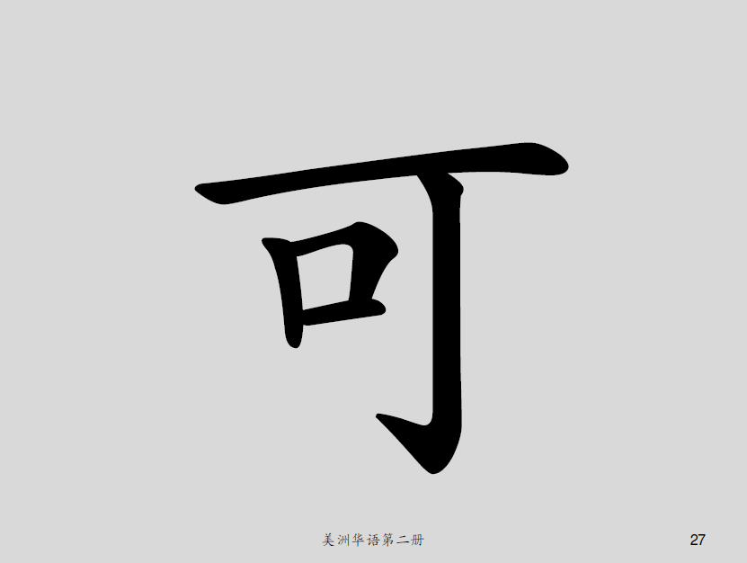
可

Slide 28
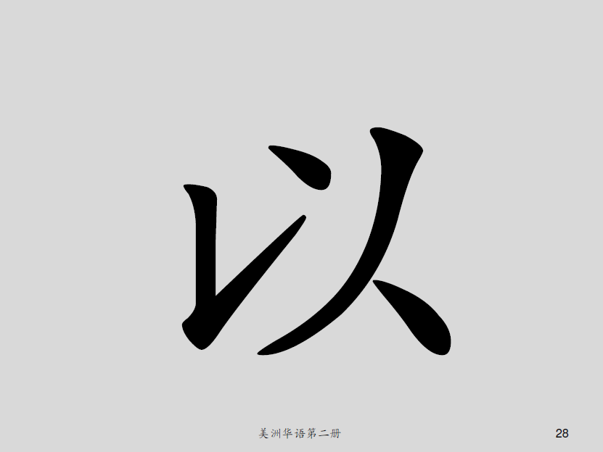
以

Slide 29
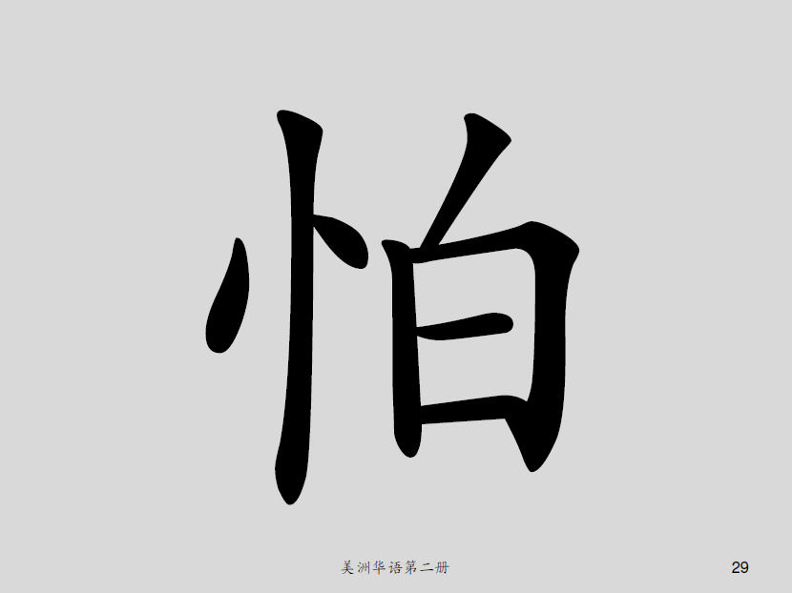
怕

Slide 30
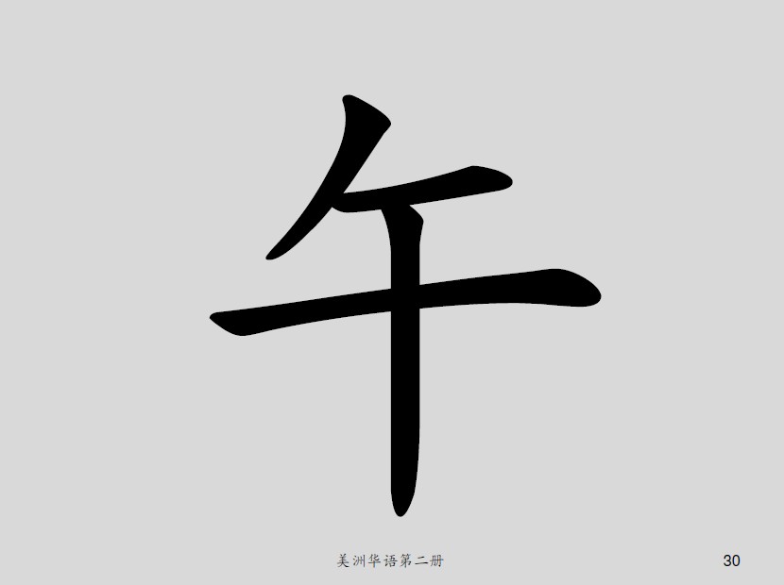
午

Slide 31
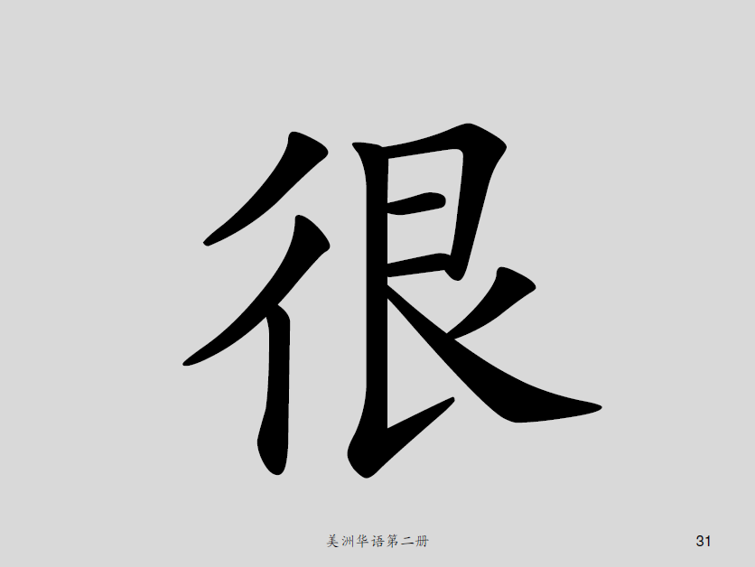
很

Slide 32
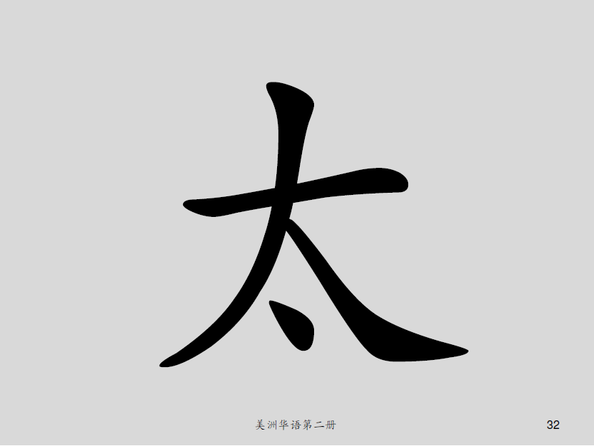
太

Slide 33
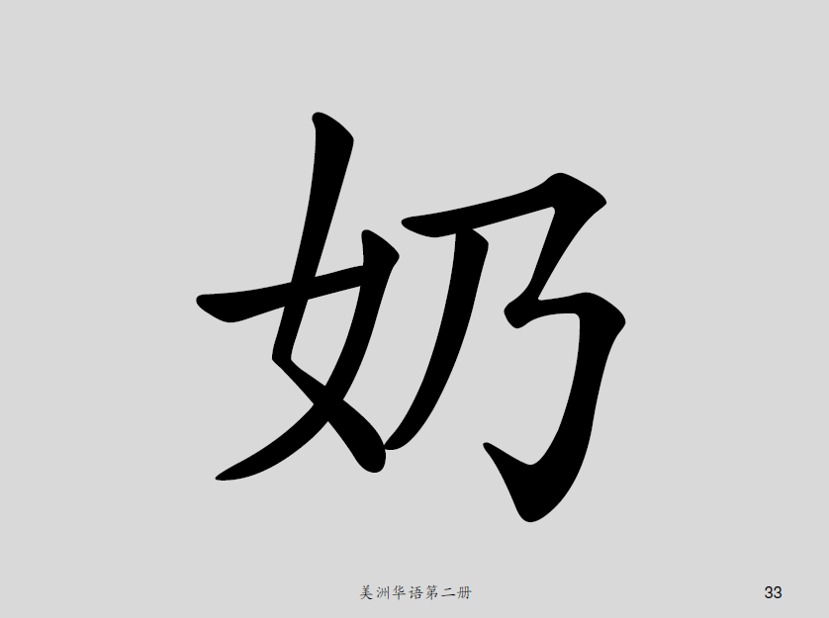
奶

Slide 34
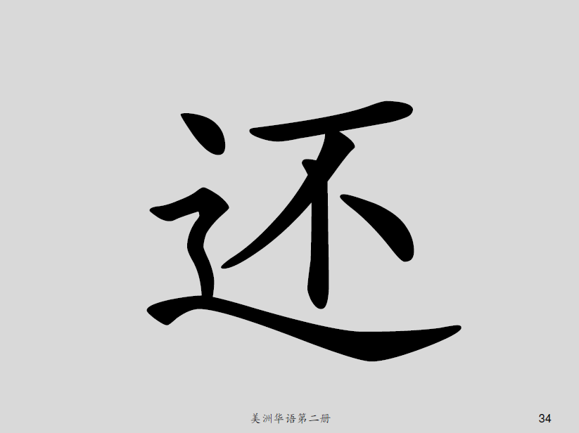
還

Slide 35
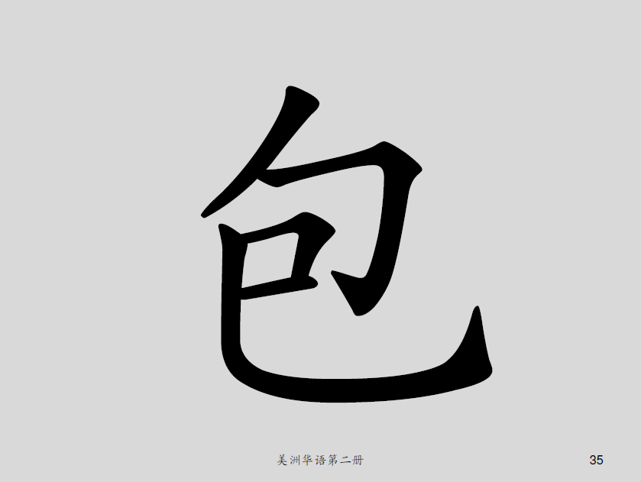
包

Slide 36
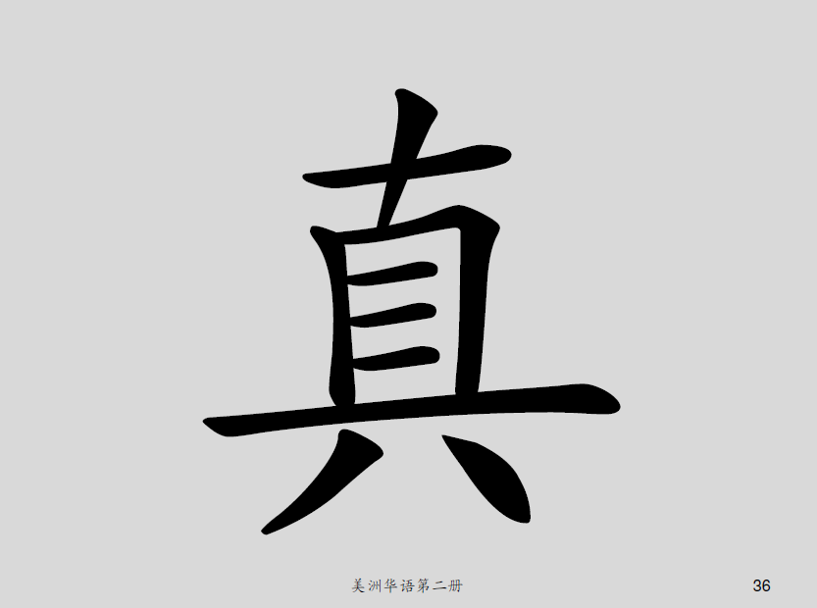
真

Slide 37
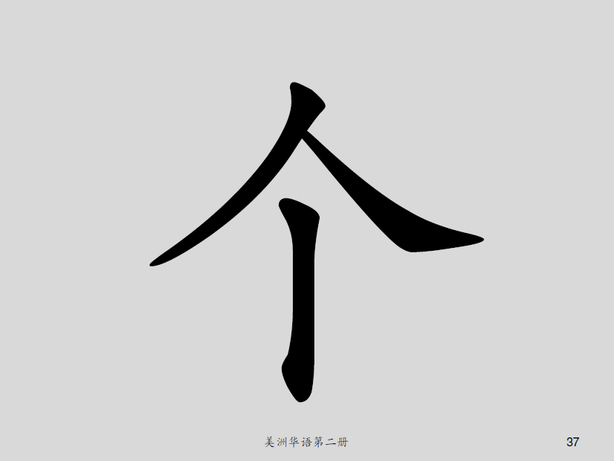
個

Slide 38
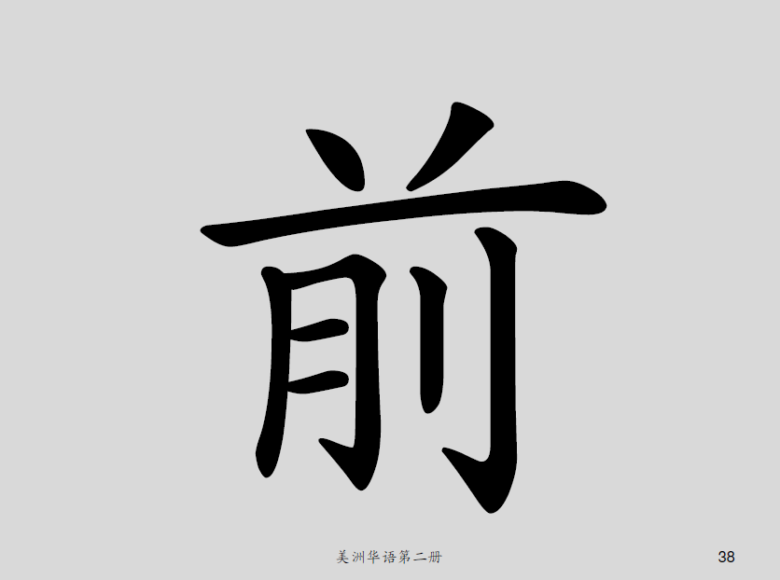
前

Slide 39
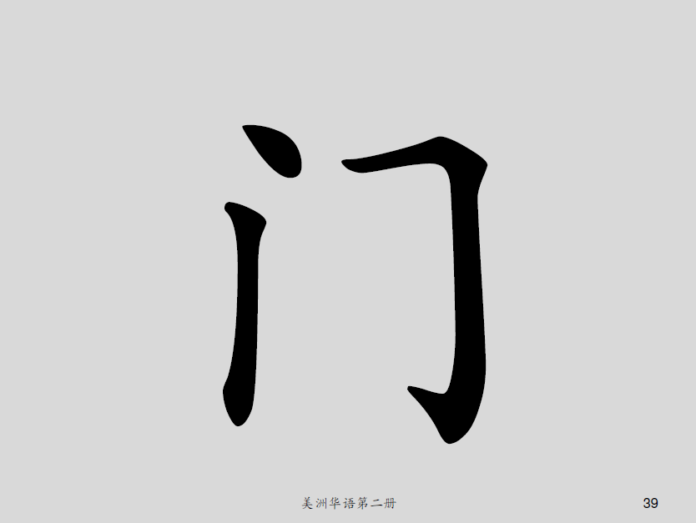
門

Slide 40
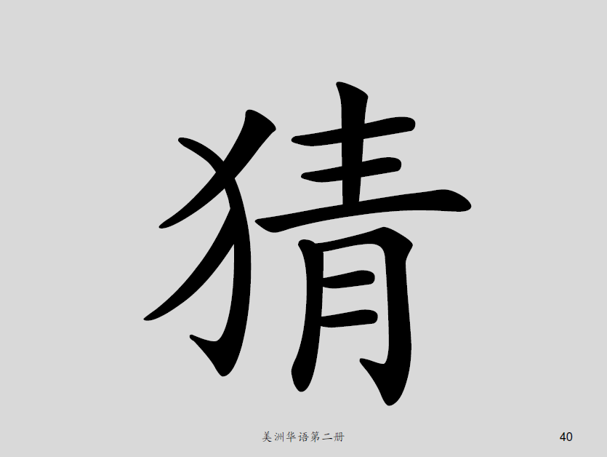
猜

Slide 41
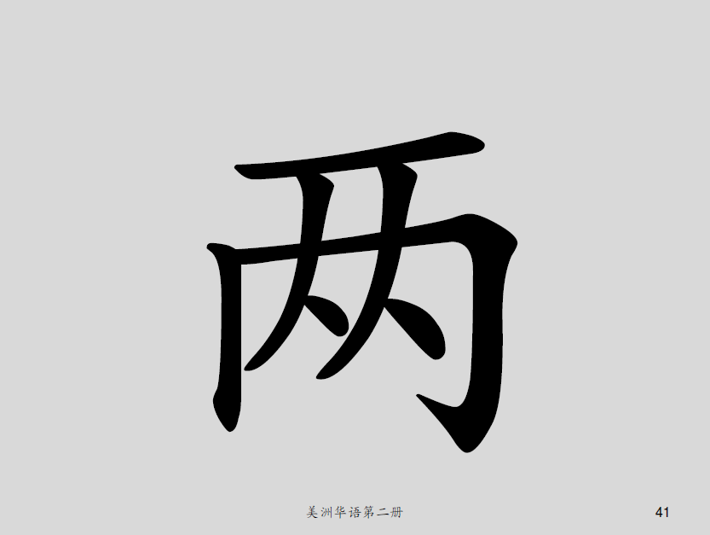
兩

Slide 42
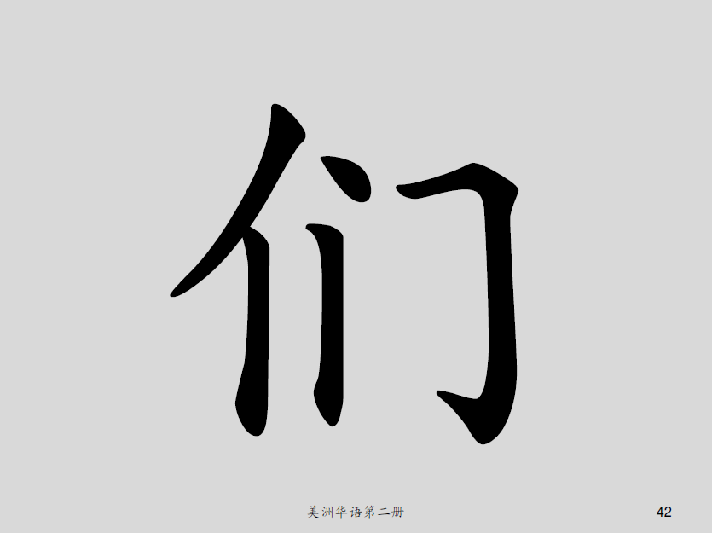
們

Slide 43
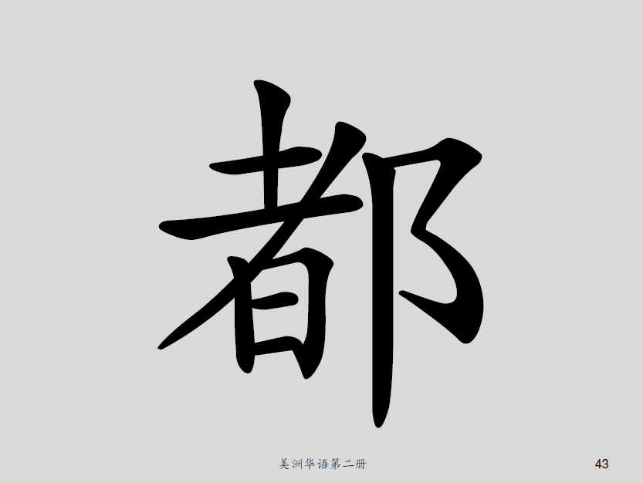
都

Slide 44
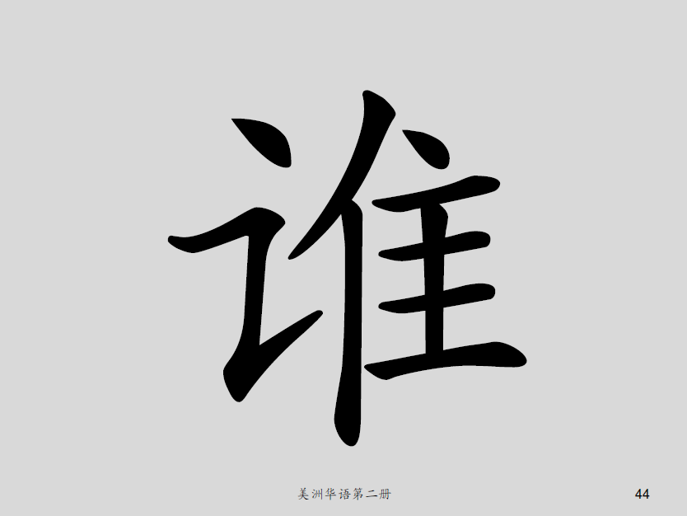
誰

Slide 45
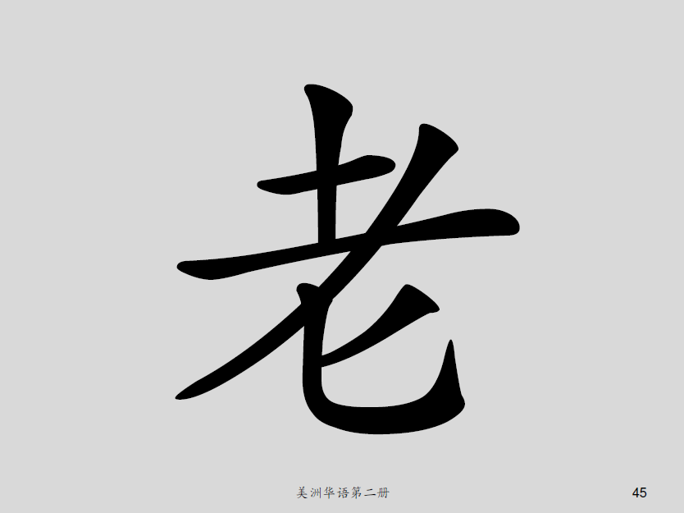
老

Slide 46
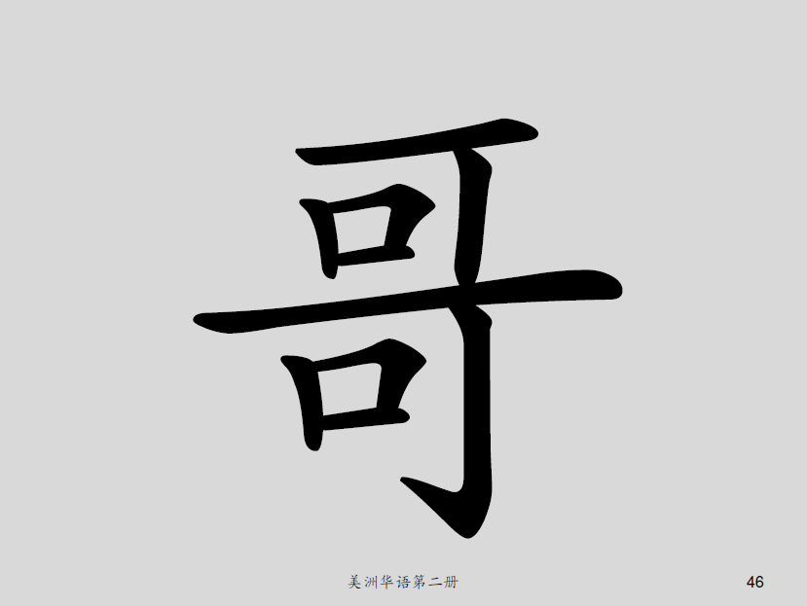
哥

Slide 47
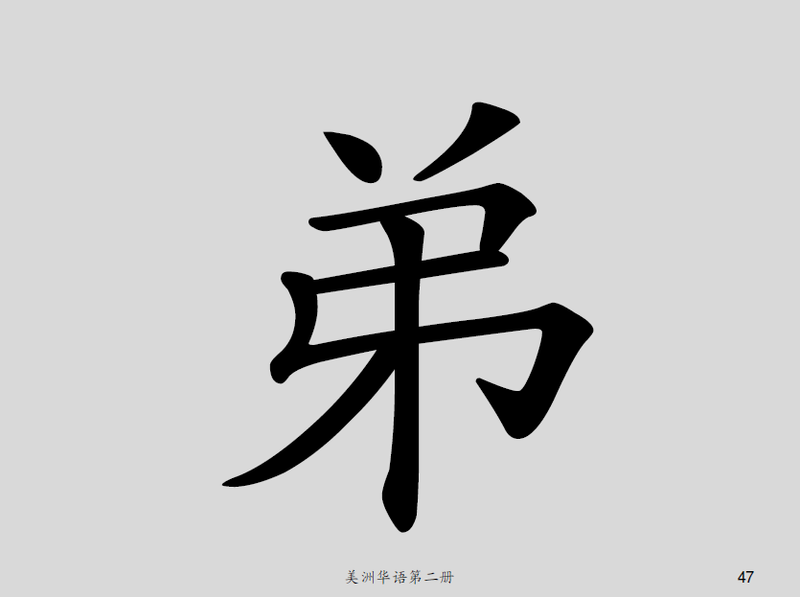
弟

Slide 48
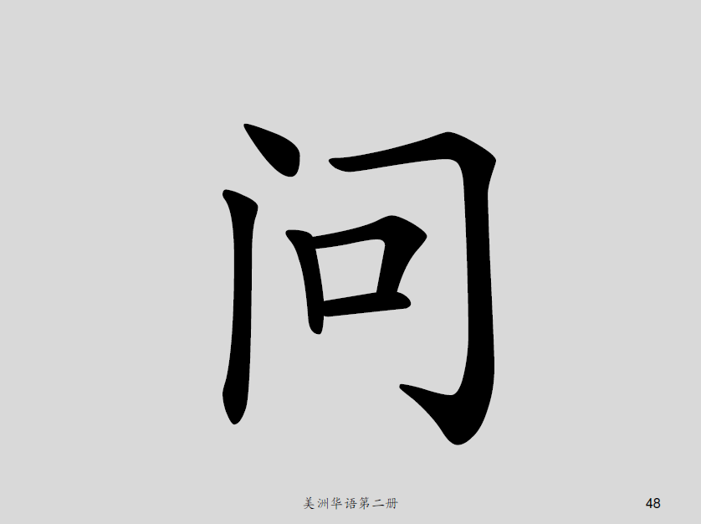
問

Slide 49
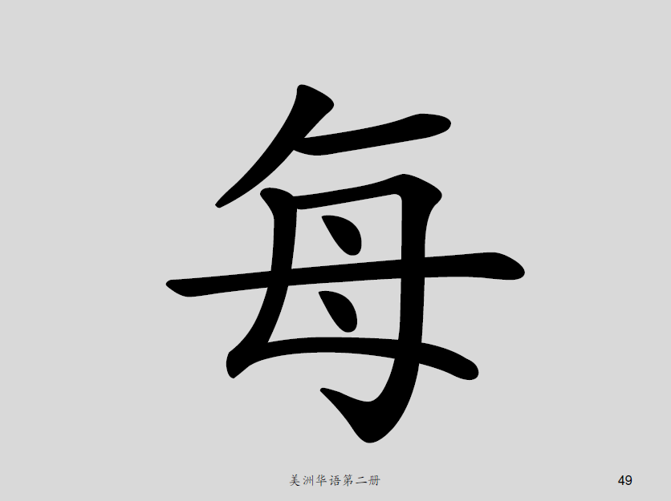
每

Slide 50
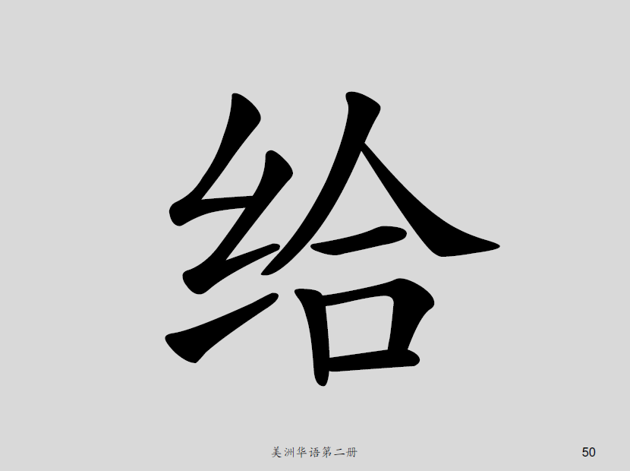
給

Slide 51
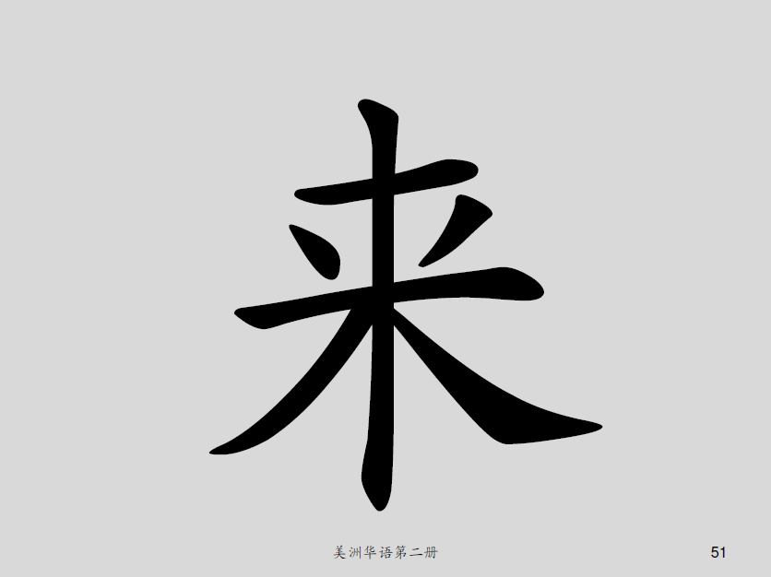
來

Slide 52
送

Slide 53
回

Slide 54
家

Slide 55
高

Slide 56
過

Slide 57
書

Slide 58
快

Slide 59
果

Slide 60
開

Slide 61
信

Slide 62
河

Slide 63
什

Slide 64
麼

Slide 65
歌

Slide 66
流

Slide 67
海

Slide 68
從

Slide 69
到

Slide 70
得

Slide 71
里

Slide 72
入

Slide 73
新

Slide 74
年

Slide 75
春

Slide 76
幾

Slide 77
知

Slide 78
道

Slide 79
外

Slide 80
再

Slide 81
冬

Slide 82
只

Slide 83
告

Slide 84
訴

Slide 85
爬

Slide 86
跑

Slide 87
跳

Slide 88
跟

Slide 89
起

Slide 90
妹

Slide 91
游

Slide 92
黑

Slide 93
飛

Slide 94
怎

Slide 95
會

Slide 96
蛙

Slide 97
長

Slide 98
本

Slide 99
如

Slide 100
先

Slide 101
拿

Slide 102
共

Slide 103
畫

Slide 104
筆

Slide 105
為

Slide 106
才

Slide 107
毛

Slide 108
後

Slide 109
話

Slide 110
出

Slide 111
學

Slide 112
貝

Slide 113
同

Slide 114
進

Slide 115
洞

Slide 116
力

Slide 117
愛

Slide 118
久

Slide 119
用

Slide 120
住

